Slide 1
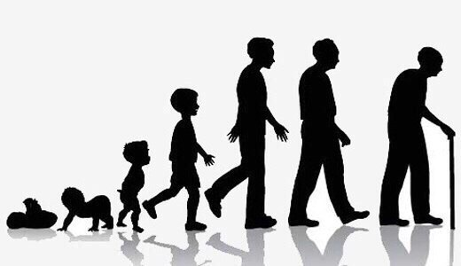
Les caractéristiques des activités de la prévention des certains groupes de la population.

Slide 2
Les méthodes de la prévention: - l'hygiène bucco-dentaire, - l'utilisation de fluorures, de - l'alimentation rationnelle qui prend en compte les caractéristiques des groupes d'âge:

Slide 3
0 - 3 ans les nouveau-nés et les jeunes enfants 3 - 5\6 ans les enfants d'âge préscolaire 6\7 - 14\17 les enfants d'âge scolaire 15\18 - 25 ans les jeunes 26+ la population adulte

Slide 4
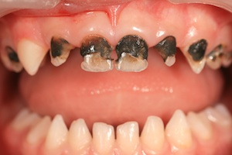
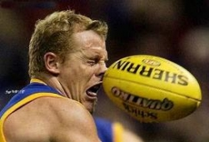
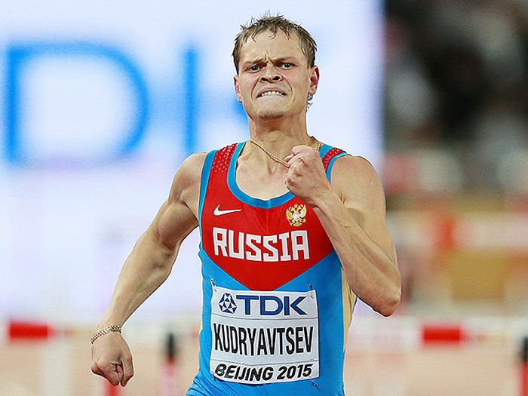
L’identifie un certain nombre des groupes spéciaux de la population avec un grand risque des maladies: - les enfants avec des multiples de la carie dentaire, - les femmes enceintes, - les athlètes, - les militaires, - les travailleurs des industries dangereuses, - les personnes âgées et al.

Slide 5
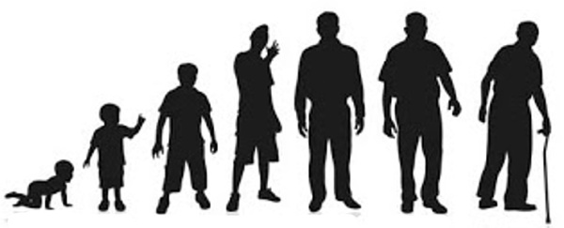
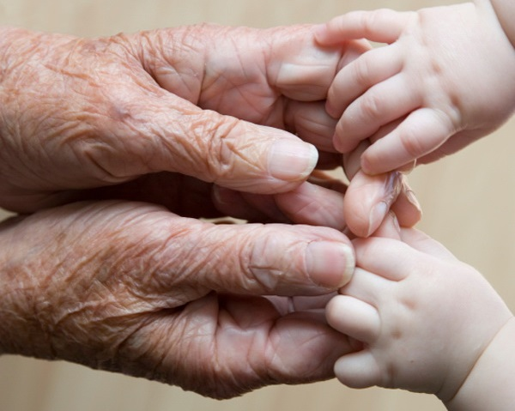
Dans le cadre de ce Programme, nommé groupes supplémentaires rien de spécial n'est pas disponible. Par conséquent, les groupes de la population à haut risque seront couverts par la même de la prévention, qui reçoit l'ensemble de la population compte tenu de l'âge.

Slide 6
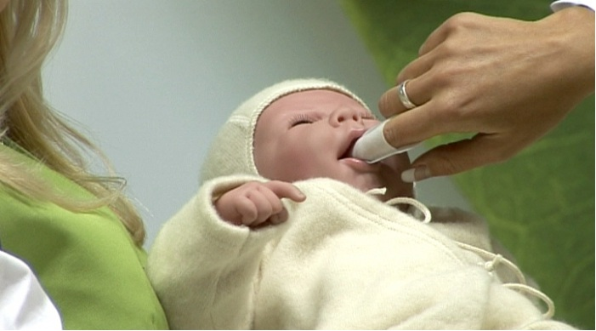
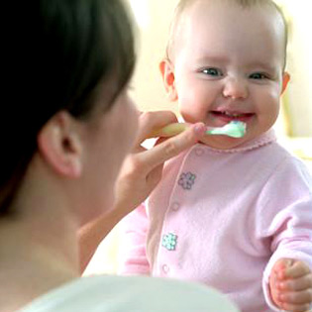
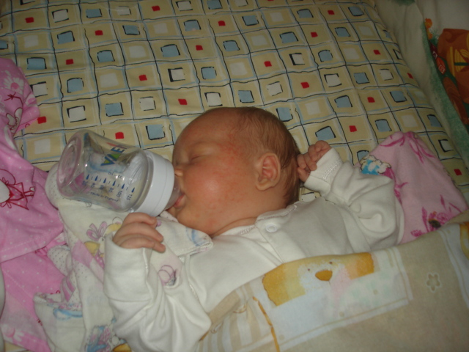
Les nouveau-nés et les enfants jusqu'à 3 ans. Hygiène de la bouche des nouveau-nés et les jeunes enfants jusqu'à l'âge de 2 ans par les parents en conformité avec les conseils reçus d'un médecin - pédiatre et infirmières d'un service pédiatrique.

Slide 7
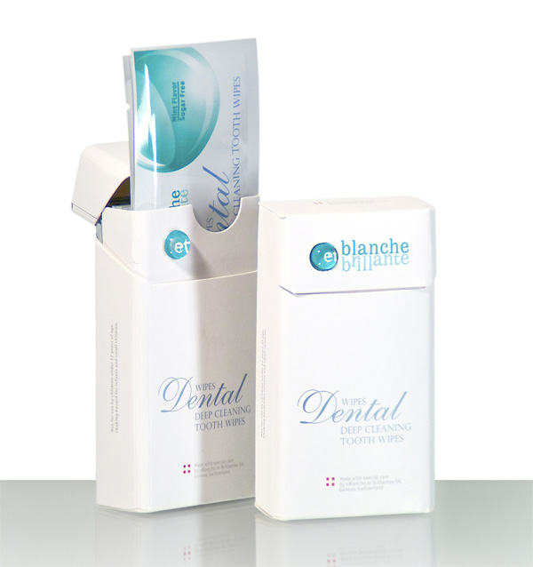
Après l'éruption des incisives (6-8 mois) l'hygiène buccale devraient être complétées en essuyant les dents tissu ou une serviette en papier chaque jour pour enlever la plaque.

Slide 8
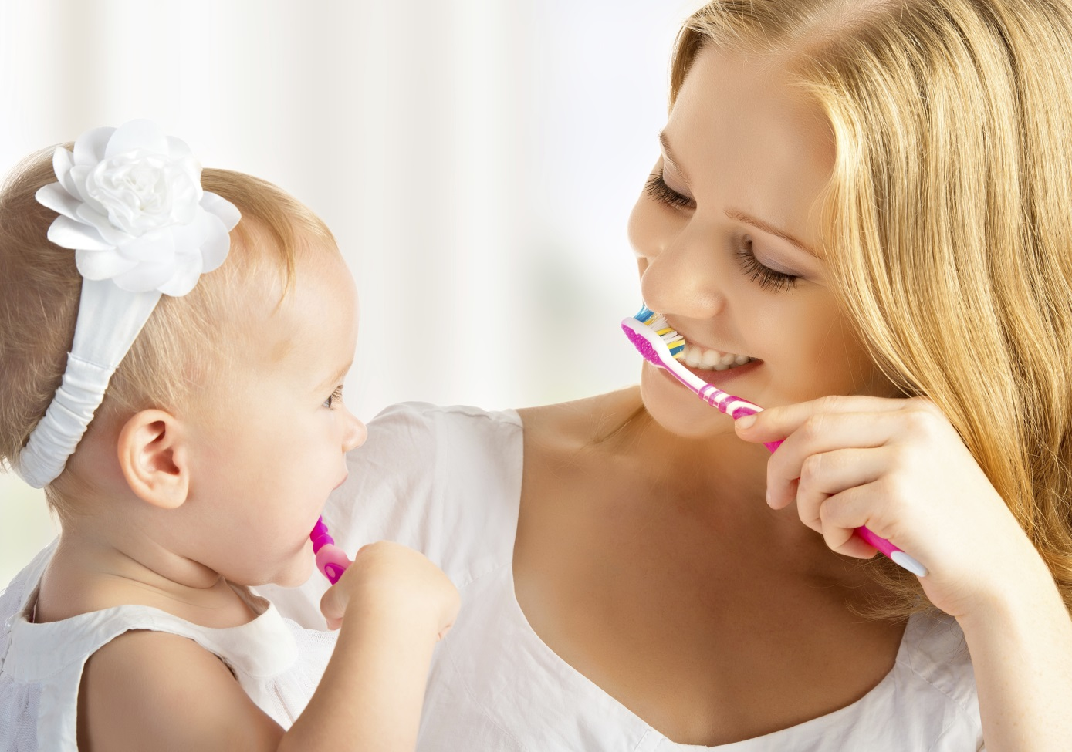
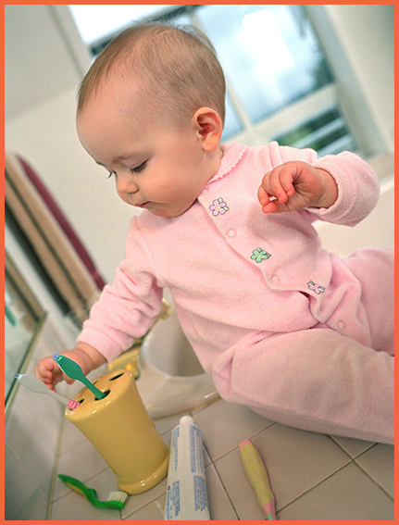
Après l'éruption de la plupart ou la totalité des dents temporaires (2-2,5 ans), vous devez nettoyer une brosse à dents mou sans dentifrice.
Progressivement pour se brosser les dents, vous pouvez saisir l'utilisation de dentifrice.

Slide 9
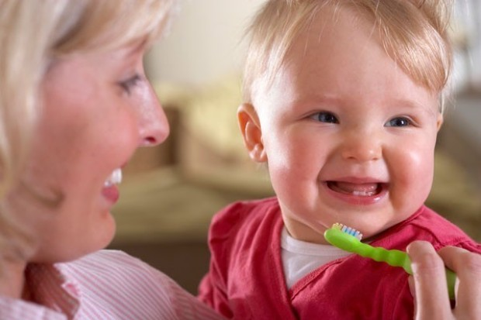
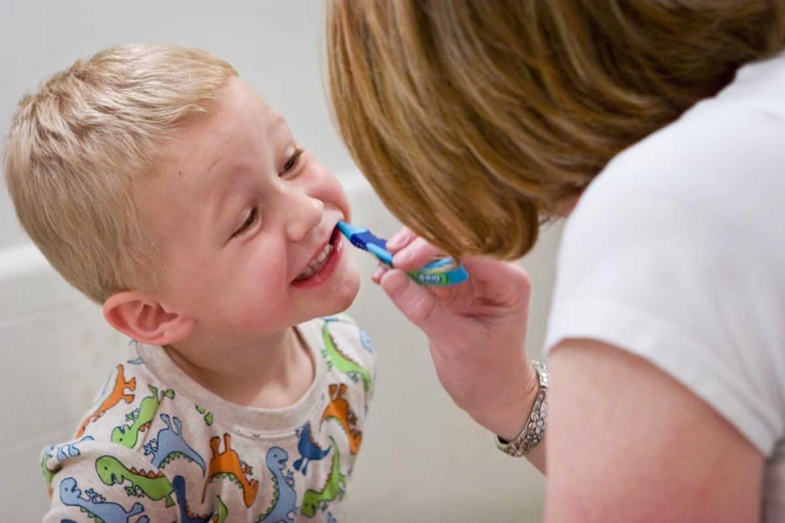
Dans la plupart des régions de la Russie, en raison du manque de fluorure dans l'eau potable recommandé des dentifrices avec le fluorure.
Les dents bébé nettoyés parents ou anciens frères / sœurs.
Le fluor est dans la quantité requise dans le lait maternel. Après l'arrêt de l'allaitement, ils viennent avec de la nourriture et de l'eau.
Dans certaines régions de la fédération de RUSSIE en oeuvre des programmes de fluoration du système, pas d'autres médicaments de fluor voie orale (comprimés, gouttes, etc.) à prendre ne sont pas autorisés.

Slide 10
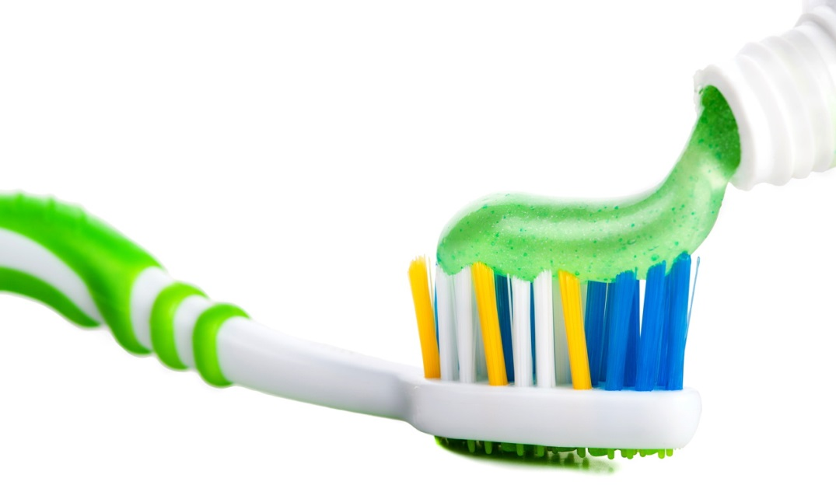
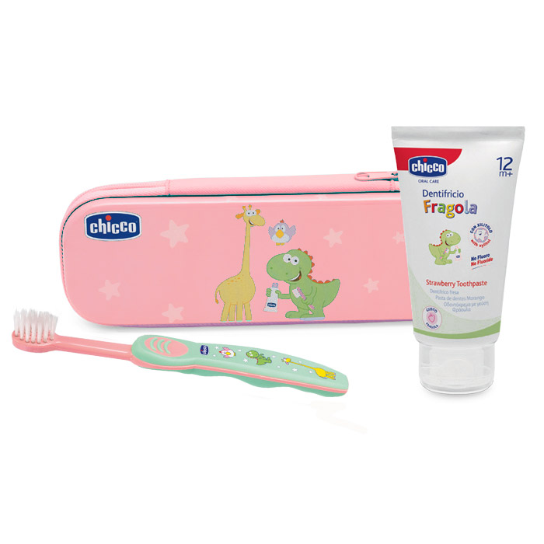
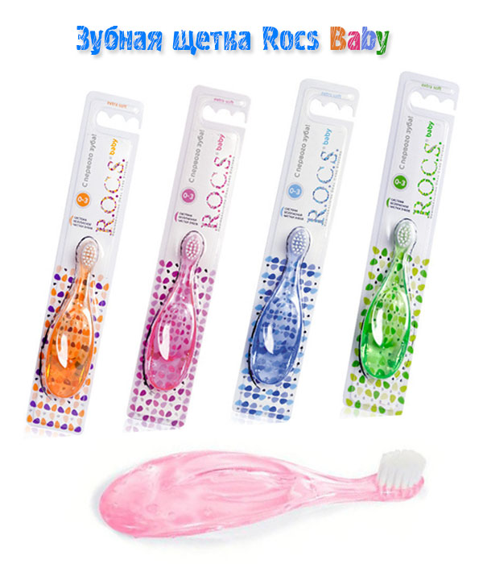
Les dentifrices avec une concentration de l'ion - fluor 500 ppm - 1500 ppm appliquent pour lа localе de la prévention.

Slide 11
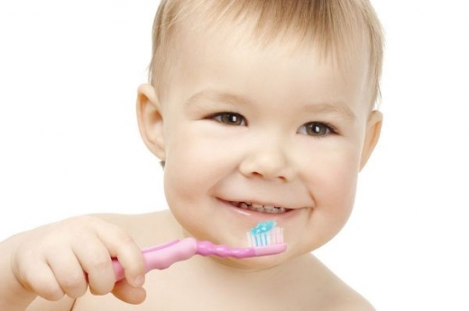
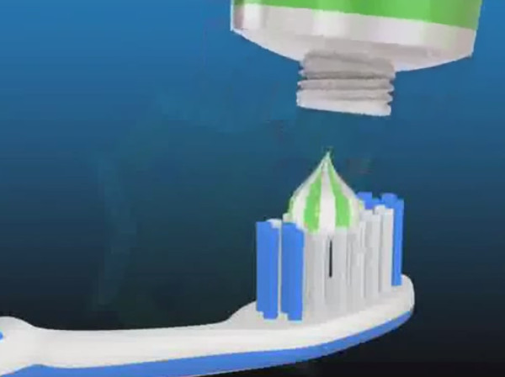
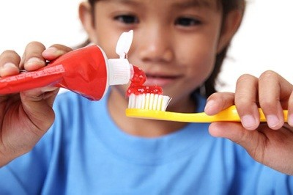
Les parents doivent contrôler strictement la quantité de dentifrice à extruder sur la brosse à dents (à pois) et de ne pas permettre aux enfants de le faire lui-même sans surveillance.

Slide 12
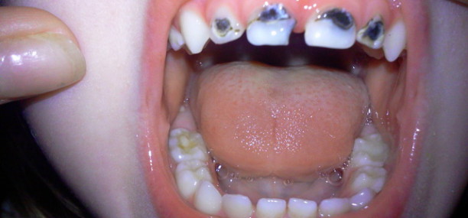
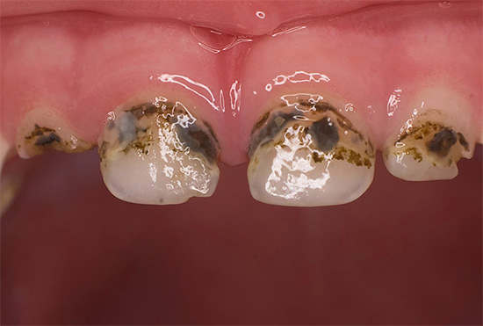
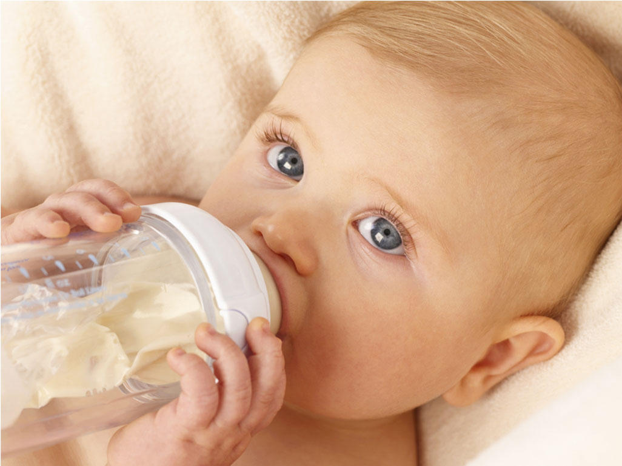
Le mode d'alimentation des jeunes enfants définit par un pédiatre.
Pour les cas très fréquent de nourrir les enfants avec des dents de lait(plus de 6 fois par jour) un risque de développement de la carie dentaire.

Slide 13
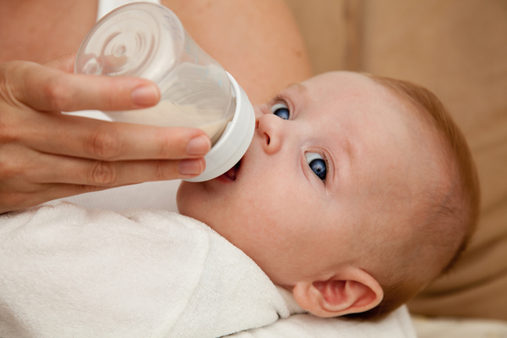
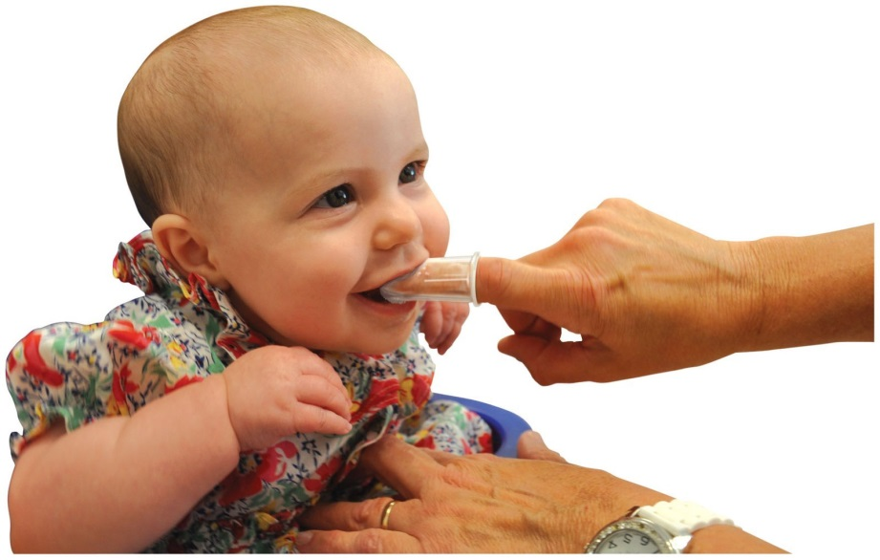
Le plan de mise en œuvre de programmes de prévention pour les nouveau-nés et des enfants en bas âge (jusqu'à 3 ans).
Les activités:
La formation des parents lors de chaque visite à un service pédiatrique et à l'aire de la polyclinique.
Enseigner à la mère d'hygiène soins de la bouche de l'enfant et de contrôle de la respiration nasale
Raconter sur le mode de l'alimentation, sur les facteurs de risque de caries dentaires: eau douce, jus sucrés entre les repas principaux.

Slide 14
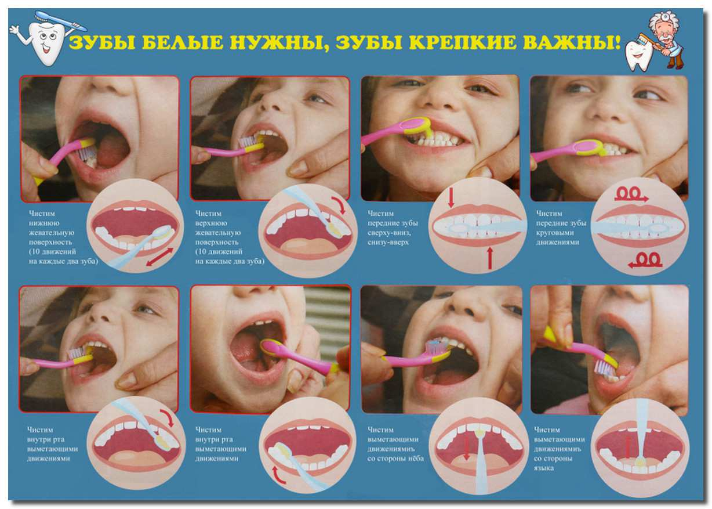
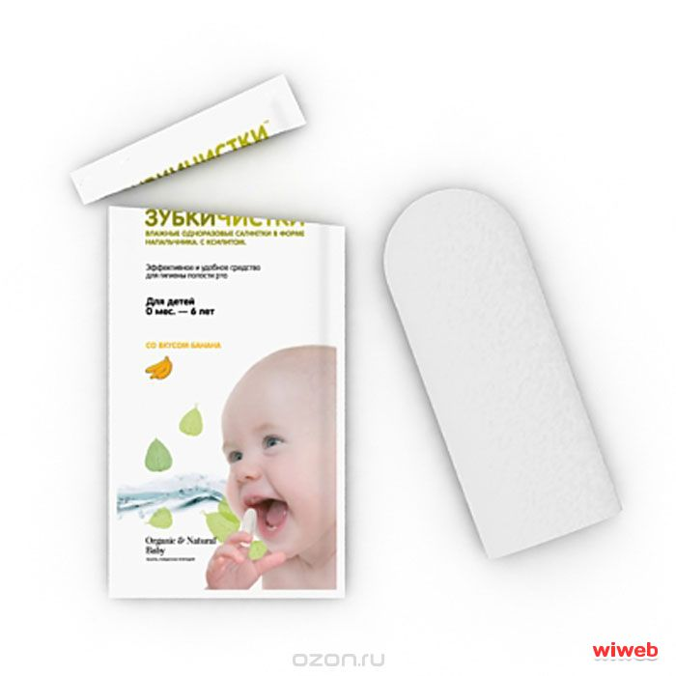
Les matériaux: * Manuel pour le personnel d'un service pédiatrique * Une série d'affiches pour les enfants de centres de santé, bureaux, bureaux

Slide 15
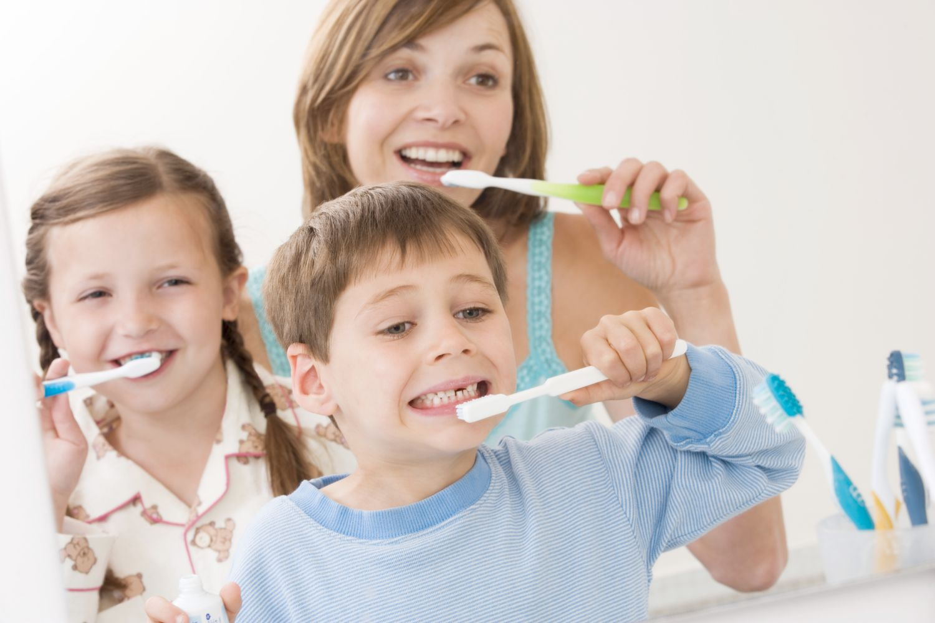
Les enfants d'âge préscolaire 3-5/6 ans
L'hygiène de la bouche - le nettoyage des dents une brosse à dents avec du dentifrice au fluor matin, après les repas et le soir avant le coucher. Le brossage des dents exercent les parents ou les enfants plus âgés dans la famille, à la fois avec l'apprentissage de la technique de nettoyage de l'enfant.

Slide 16
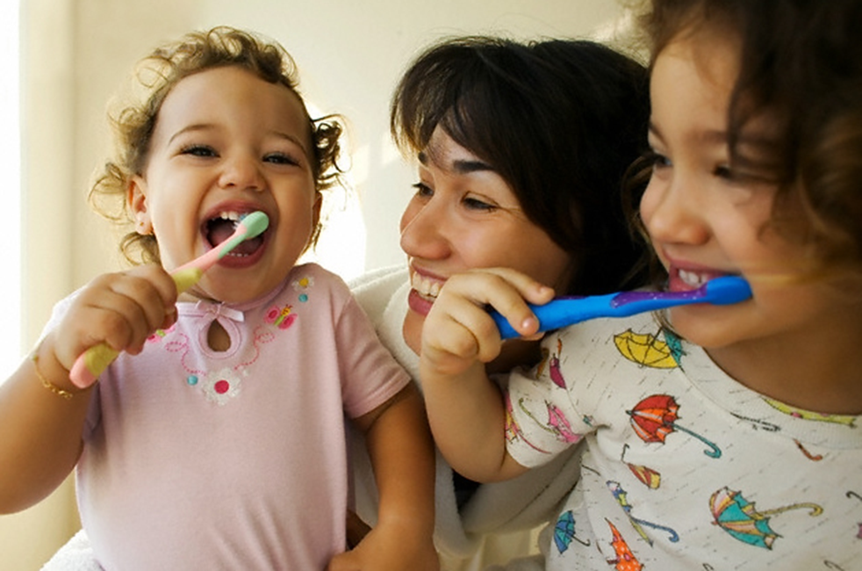
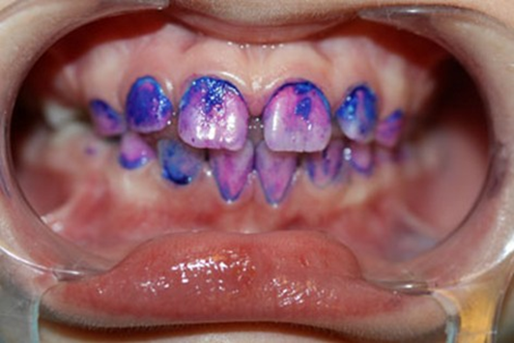
L’enfant développe ses aquis successivement et à peu près vers 5 ans il peut se brosser les dents. Même si l’enfant a maîtrisé la procédure du brossage, les parents doivent se rassurer de l’elimination du dépôt dentaire (Avec cela il est utile de se servir des colorants pour découvrir le dépôt dentaire)

Slide 17
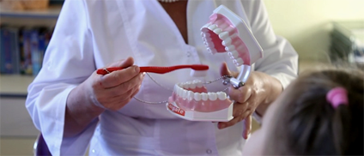
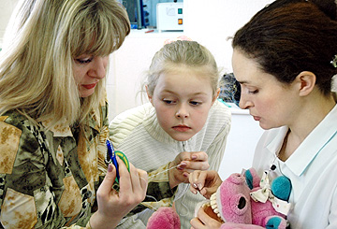
Dans les Centres de santé pour les enfants de saines habitudes de vie hygiénistes dentaires (soins dentaires) instruisent des parents et des enfants les règles de l'hygiène de la bouche.
Dans les régions où se déroulent du programme du système de fluoration de fluorures l'impact total (comprimés, gouttes et autres) ne devrait pas être préscrit.

Slide 18
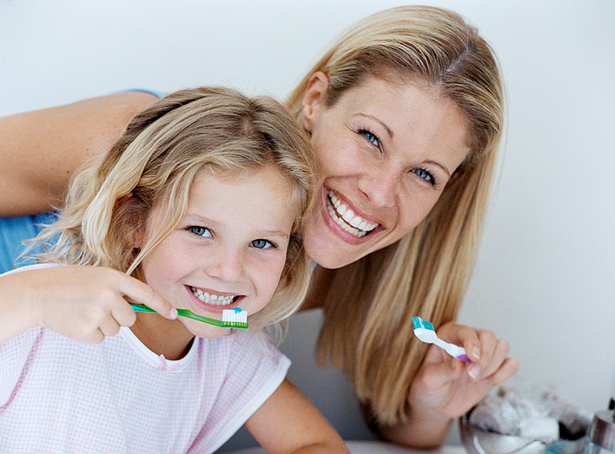
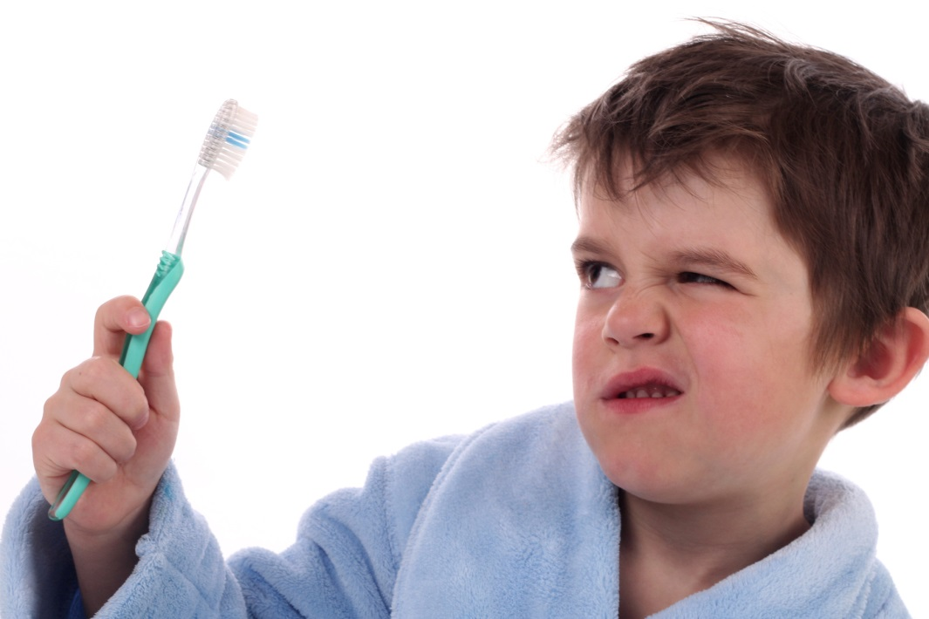
La fluoration locale des dents est recommendée sous forme des dentifrices contenant de la fluorure avec la concentration des ions de fluore de 500 à 1500 ppm. Pour ces objectifs on peut employer des dentifrices pour les enfants tout comme des dentifrices pour les adultes. La méthode de choix est l’utilisation d’un seul dentifrice contenant la fluore active de 1000 ppm (0,1%) par toute la famille. Dans le programme les autres méthodes de la prévention locale par fluorure ne sont pas recommendées, mais ells peuvent être prescrites par le dentiste.

Slide 19
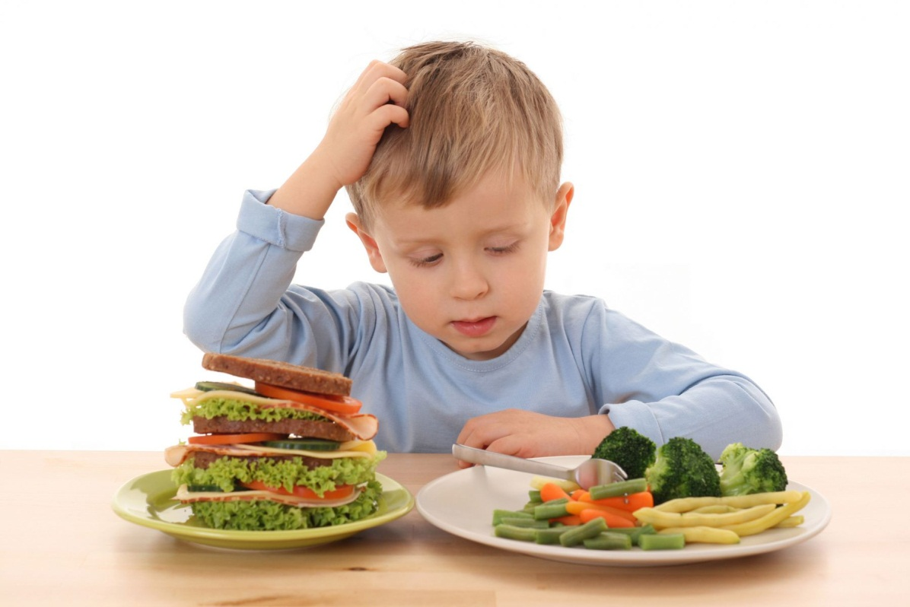
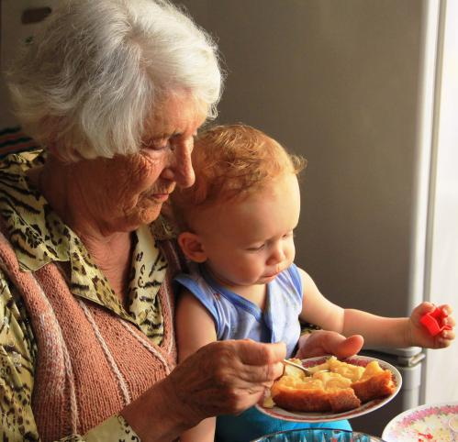
Mode d'alimentation est encore plus important dans ce groupe d'âge que dans la précédente, parce que les enfants sont déjà eux-mêmes peuvent prendre responsabilité pour la nourriture.
Le rôle exceptionnel dans l’éducation de la nourriture saine appartient aux grands-mères qui sont prêtes à offrir chaque seconde des friandises et d’autres bons répas à l’enfant.
Il est difficile mais nécessaire d’élaborer une règle selon laquelle il faut manger modérément tout ce qui est bon mais pas plus de 6 fois par jour y compris des collations et boissons (sauf l’eau).

Slide 20
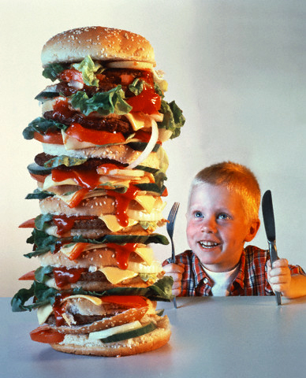
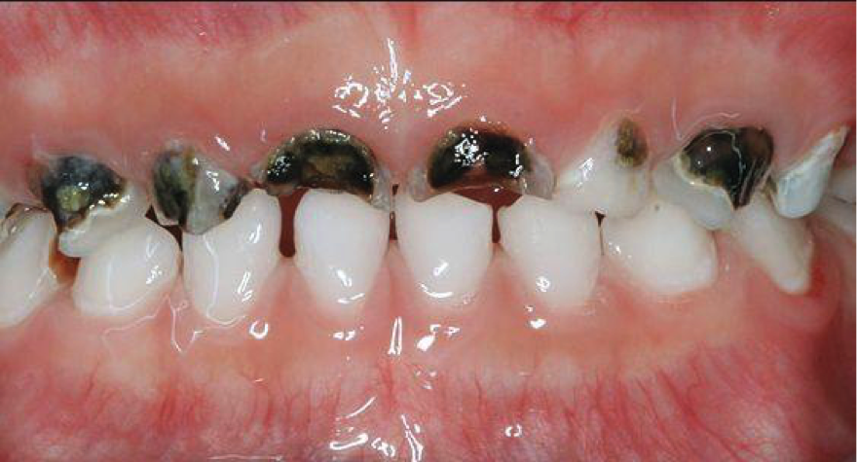
Si la fréquence de l'ingestion d'aliments et de boissons dépasse des normes recommandées, alors, inévitablement, le développement de la carie dentaire. En violation du régime de l'alimentation, toutes les autres méthodes de prévention de la carie dentaire (brossage des dents, les fluorures) peuvent réduire la quantité de dents malades, mais pas d'empêcher leur développement.

Slide 21
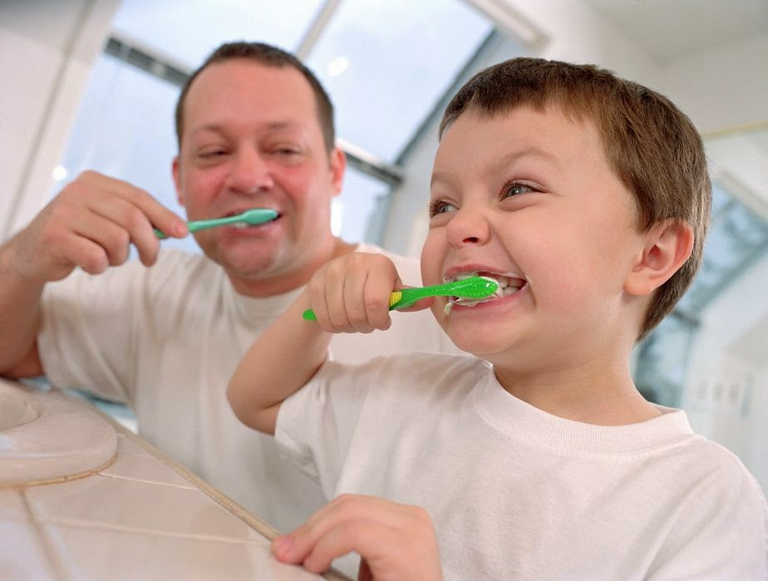
Le plan de mise en œuvre du programme pour enfants d'âge préscolaire: 3 à 5\6 ans
Activités:
La formation des parents à chaque préventive de la visite d'un enfant dans une clinique ou dans un Centre de santé pour les enfants:
* enseigner aux parents les règles de brosser les dents de leurs enfants;
parler de l'utilisation de dentifrices au fluor, l'aider à choisir des pâtes et de la brosse;
* parler de la nutrition des enfants;
* parler de l'hygiène du nez et de la prévention de la respiration buccale;
* nous parler de la relation qualités spirituelles et morales de la personnalité et de la santé.

Slide 22
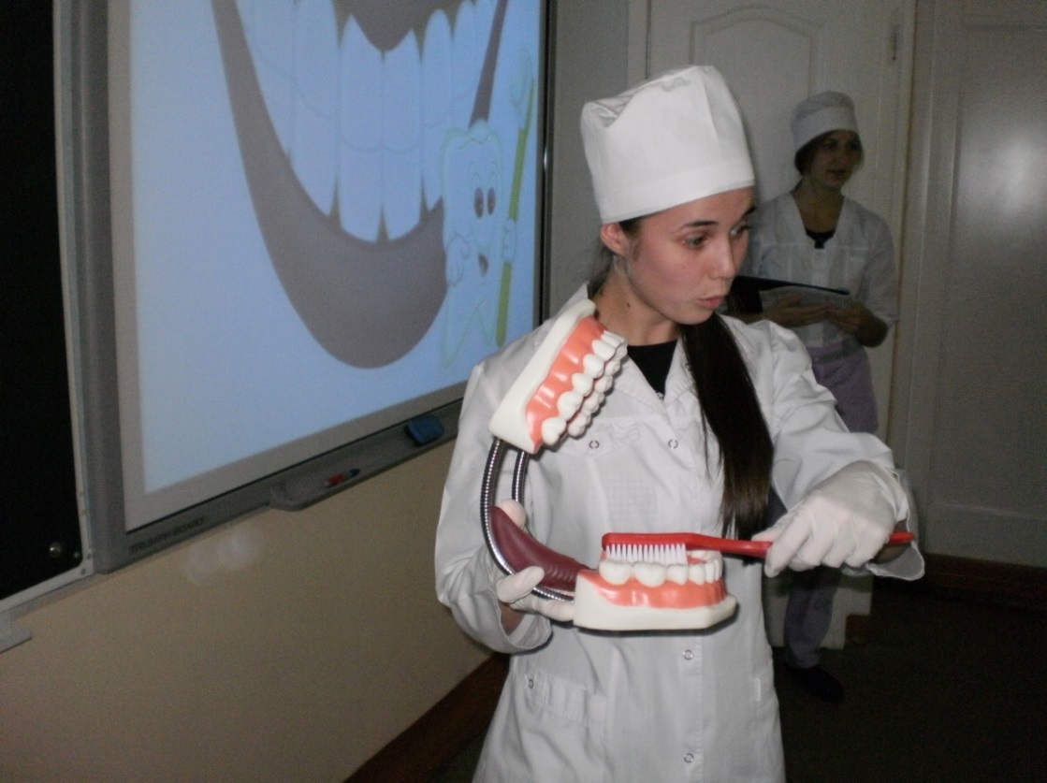
L’enseignement des parents des enfants fréquantants des maternelles
Apprendre les parents aux règles du brossage des dents chez leurs enfants
Informer sur les avantages des dentifrices contenant de la fluorure, aider de choisir les dentifrices et les brosses
Informer les enfants sur la nourriture saine
Informer sur l’hygiène du nez et la prophilaxie de la respiration
Informer sur la corrélation entre des qualités spirituelles et morales de la personalité et sa santé

Slide 23
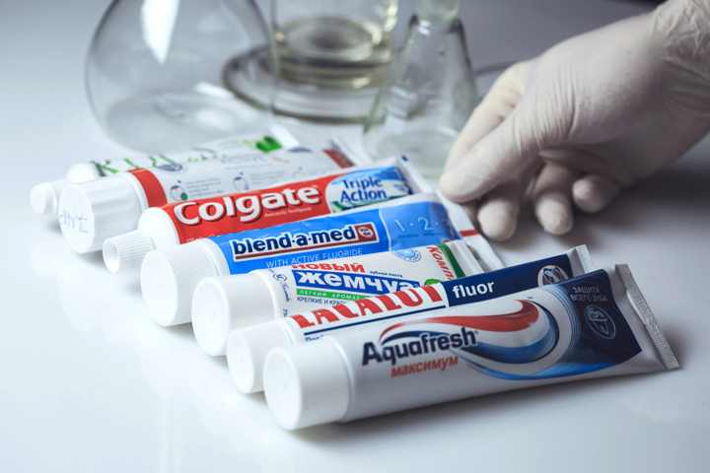
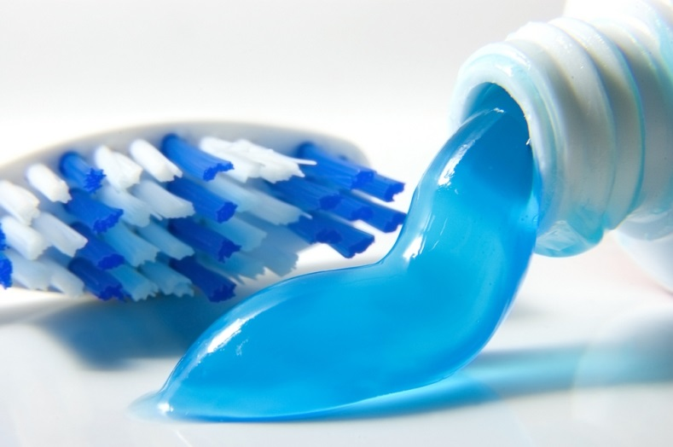
L’enseignement des enseigneurs des maternelles
Apprendre les enseigneurs aux règles du brossage des dents
Informer sur les avantages des dentifrices contenant de la fluorure, aider de choisir les dentifrices et les brosses
Informer les enfants sur la nourriture saine
Informer sur l’hygiène du nez et la prophilaxie de la respiration
Informer sur la corrélation entre des qualités spirituelles et morales de la personalité et sa santé

Slide 24
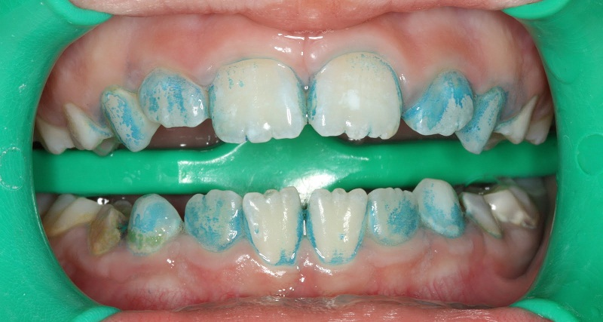
L’enseignement des enfants aux habitudes saines:
Former chez les enfants la nécessité de l’observation des habitudes saines
L’enseignement des parents et des enfants qui fréquentent le dentiste et l’hygièniste stomatologique aux habitudes saines
Contrôle des connaissances des parents et des enfants, du niveau de l’hygiene, enseignement au brossage des dents et la nourriture saine
Informer sur la corrélation entre des qualités spirituelles et morales de la personalité et sa santé

Slide 25
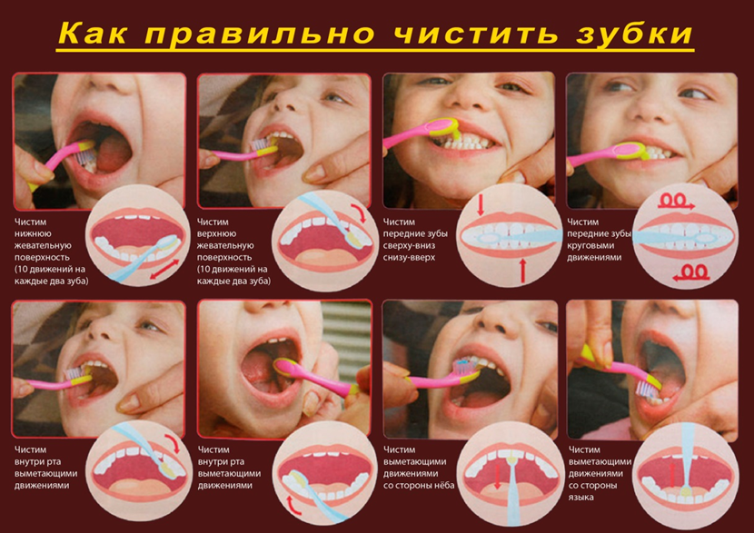
Matériaux: * manuel pour le personnel médical d'un service pédiatrique, desservant les enfants âgés de 2-5 ans;
* mémo pour les parents des enfants fréquentant le jardin d'enfants et de soins dentaires;
* mémo pour les enseignants de la maternelle;
* une série d'affiches pour les polycliniques pour enfants (bureaux, bureaux) et les jardins d'enfants;
* matériaux de jeu (un album à colorier, des modèles de dents, des échantillons de dentifrices et de brosses);
* des conférences pour les médecins-dentistes, des hygiénistes dentaires, infirmières dentaires profil de prévention dans le cadre du programme;
* outil pour les médecins-dentistes, impliqués dans le programme.

Slide 26
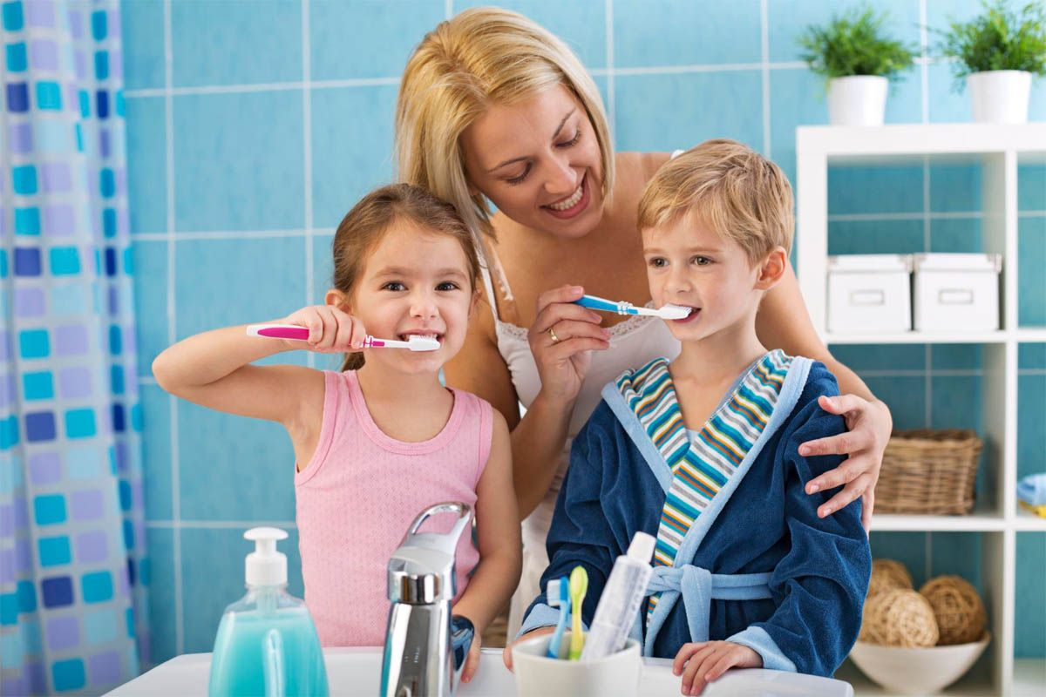
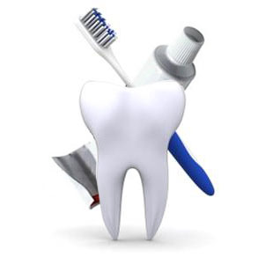
Les élèves 6/7 – 14/17 ans L'hygiène de la bouche des enfants de ce groupe d'âge exercent de façon indépendante de la maison le matin, après les repas et le soir avant le coucher avec un chiffon doux brosse à dents et dentifrice au fluor.
La qualité du brossage des dents contrôlent les parents, ainsi que le médecin-dentiste ou l'hygiéniste dentaire lors d'un examen annuel, lors d'appels d'élèves dans une école d'un cabinet dentaire et des Centres de santé pour les enfants.

Slide 27
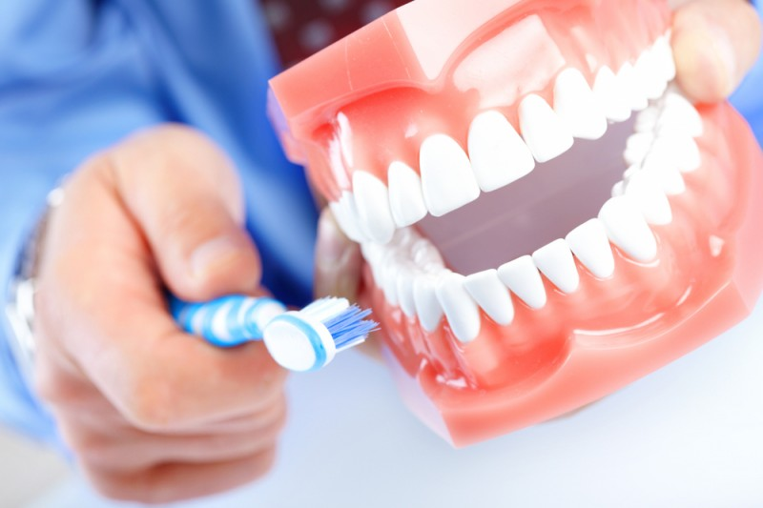
La prévention par fluorure locale est effectuée pendant le brossage des dents par le dentifrice contenant la fluorure Des dentifrices conenant 1000-1500 ppm (0,1-0,15%) des ions de fluore

Slide 28
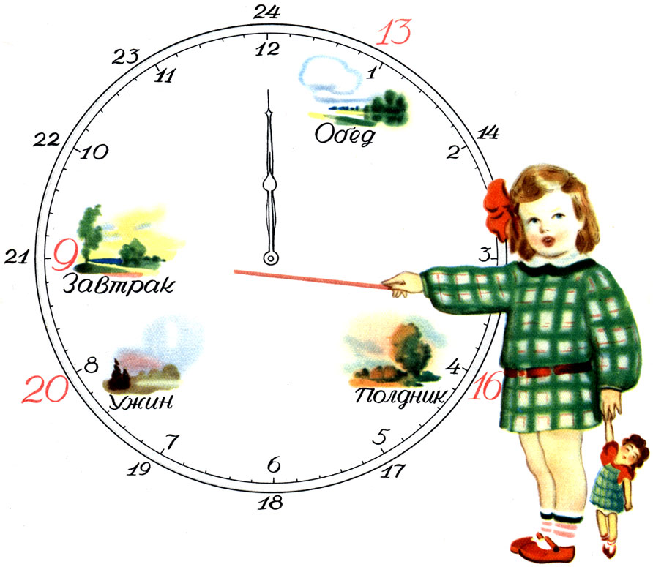
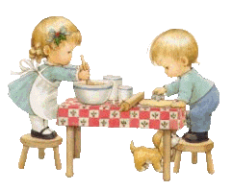
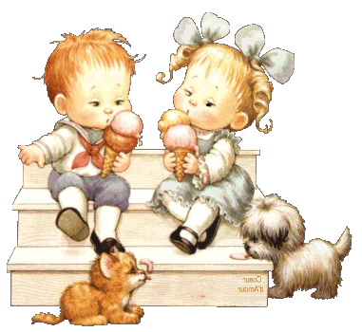
Le régime de la nourriture des écoliers cadets est contrôlé par les parents et les écoliers supérieurs observent le régime par eux-mêmes: la prise de répas pas plus de 5-6 fois par jour y compris des collations. Ces recommendations doivent venir aussi des enseigneurs pendants les cours de santé.

Slide 29
План реализации программы для детей и подростков
школьного возраста 6\7 - 14\17 лет
Мероприятия:
Курсы для врачей-стоматологов, зубных врачей и гигиенистов стоматологических, вовлеченных в программу:
обновление знаний врачей-стоматологов, зубных врачей, гигиенистов стоматологических в рамках программы.
Лекции для учителей школ:
методы и средства профилактики кариеса зубов и болезней пародонта у детей школьного возраста и их применение в рамках школьной учебной программы (воспитание у детей потребности к соблюдению здоровых привычек);

Slide 30
Обучение школьников в школе и на приеме у врача-стоматолога и/или гигиениста стоматологического:
правила чистки зубов, польза фторидсодержащих зубных паст, рациональное питание;
Обучение родителей школьников в школе и на приеме у врача-стоматолога и/или гигиениста стоматологического:
правила чистки зубов, польза фторидсодержащих зубных паст, рациональное питание.
воспитание у детей потребности к соблюдению здоровых привычек, на основе знания о духовно-нравственных качествах личности.

Slide 31
Индивидуальные профилактические процедуры школьникам на приеме у врача-стоматолога и/или гигиениста стоматологического:
контроль и обучение чистке зубов, удаление зубного налета и камня, аппликация раствора фторида, коррекция привычек питания.

Slide 32
Matériaux:
* Outil pour les médecins-dentistes
* Conférence pour les médecins-dentistes
* Conférence pour les enseignants de l'école
* Série d'affiches pour les élèves
* Mémo pour les parents d'élèves
* Mémo pour les écoliers de 4 à 8 classes
* Rappel pour les élèves de 9 à 11 classes
* Le modèle de la mâchoire et des échantillons de produits d'hygiène

Slide 33
Les jeunes de 15 à 18 – 25 ans
L'hygiène de la bouche est menée de façon indépendante, deux fois par jour à l'aide d'une brosse à dents souple ou de dureté moyenne et d'un dentifrice au fluor. Sur le conseil du médecin-dentiste et/ou hygiéniste dentaire, vous pouvez utiliser des produits d'hygiène buccale, tels que fils dentaires, brosses, cure-dents. Le médecin-dentiste et/ou l'hygiéniste dentaire détient le statut d'inscription dentaires, commandée par le brossage des dents, procède à la correction des compétences d'hygiène des soins, crée un plan individuel de prévention des maladies dentaires. Pour les patients avec ортодонтическими et orthopédiques conceptions dans la bouche recommandé de techniques spéciales d'hygiène des soins.

Slide 34
В учебных заведениях или на производстве молодые люди могут участвовать в профилактических обследованиях, во время которых врач-стоматолог и/или гигиенист стоматологический определит гигиенический индекс и даст совет по улучшению чистки зубов и соблюдению правил гигиены рта.
Локальная фторидпрофилактика осуществляется при чистке зубов фторидсодержащей зубной пастой с концентрацией ион-фтора 1000 – 1500 ppm (0.1 – 0.15%).

Slide 35
Режим питания регулируется самостоятельно по совету врача-стоматолога и/или гигиениста стоматологического: прием пищи не более 5-6 раз в день. Советы по питанию дает врач-стоматолог и/или гигиенист стоматологический во время приема по обращаемости или во время профилактических осмотров. Важна роль брошюр и памяток по питанию, которые могут быть получены при посещении стоматологического кабинета или Центра здоровья.

Slide 36
План реализации программы для молодых людей с 15\18 до 25 лет
Мероприятия:
Обучение молодых людей на приеме у врача-стоматолога и/или гигиениста стоматологического:
контроль гигиены, правила чистки зубов, выбор фторидсодержащей зубной пасты, советы по здоровому питанию.
воспитание потребности к соблюдению здоровых привычек, на основе знания о духовно-нравственных качествах личности.

Slide 37
Индивидуальные профилактические процедуры на приеме у врача-стоматолога и/или гигиениста стоматологического:
контроль гигиены, правила чистки зубов, выбор фторидсодержащей зубной пасты, советы по здоровому питанию;
профессиональная гигиена рта.

Slide 38
Материалы:
Методическое пособие для врачей-стоматологов и гигиенистов стоматологических по осуществлению профилактики в рамках программы.
Памятка для молодых людей о методах профилактики кариеса зубов и болезней пародонта.
Серия научно-популярных брошюр о профилактике кариеса зубов и болезней пародонта.
Наглядные пособия по чистке зубов (челюсти, зубные щетки и пасты).

Slide 39
De la population adulte
L'hygiène de la bouche est réalisée à l'aide de la brosse à dents et dentifrice au fluor. La rigidité de la brosse est déterminée individuellement: de doux jusqu'à consistance ferme, en fonction de l'dentaire de statut. Nous recommandons l'utilisation de fonds supplémentaires pour l'hygiène, fils dentaires, brosses, cure-dents. Le médecin-dentiste et/ou l'hygiéniste dentaire détient le statut d'inscription dentaires, commandée par le brossage des dents, procède à la correction des compétences d'hygiène des soins, crée un plan individuel de prévention des maladies dentaires. Pour les patients avec ортодонтическими et orthopédiques conceptions dans la bouche recommandé de techniques spéciales d'hygiène des soins.

Slide 40
Локальная фторидпрофилактика осуществляется при чистке зубов фторидсодержащими зубными пастами с концентрацией ион-фтора 1000 – 1500 ppm (0.1 – 0.15%).
Режим питания регулируется по совету врача-стоматолога и/или гигиениста стоматологического во время посещения стоматологического кабинета или Центра здоровья: прием пищи не более 5 раз в день. Если необходима коррекция питания, ведется дневник, который анализирует врач-стоматолог и/или гигиенист стоматологический.

Slide 41
План реализации программы для взрослого населения старше 25 лет
Мероприятия:
контроль уровня гигиены (по индексу ОНI-S);
обучение правильной чистке зубов и коррекция навыков гигиенического ухода;
советы по выбору зубной пасты и зубной щетки;
советы по правильному питанию;
Создание индивидуального плана профилактики стоматологических заболеваний
формирование потребности к соблюдению здоровых привычек, на основе знания о духовно-нравственных качествах личности.

Slide 42
Материалы:
методическое пособие для врачей-стоматологов и гигиенистов стоматологических по осуществлению профилактики в рамках программы;
памятка для взрослого населения по профилактике кариеса зубов и болезней пародонта;
наглядные пособия для обучения гигиене рта.
В осуществлении программы участвуют врачи-стоматологи, гигиенисты стоматологические, зубные врачи, врачи-педиатры, медицинские сестры, врачи-гинекологи, педагоги и родители
Достижение поставленных в Программе задач через 5 и 10 лет

